Slide 1
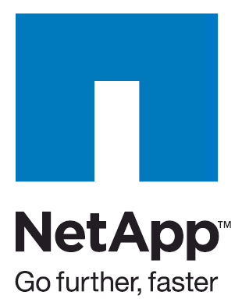
Integracija Oracle VM strežniške virtualizacije z NetApp diskovnimi sistemi

Slide 2
Agenda
Predstavitev podjetja
Tradicionalni pristopi
Prednosti NetApp cDOT rešitve
Integracija z Oracle VM okoljem
Demonstracija v živo

Slide 3
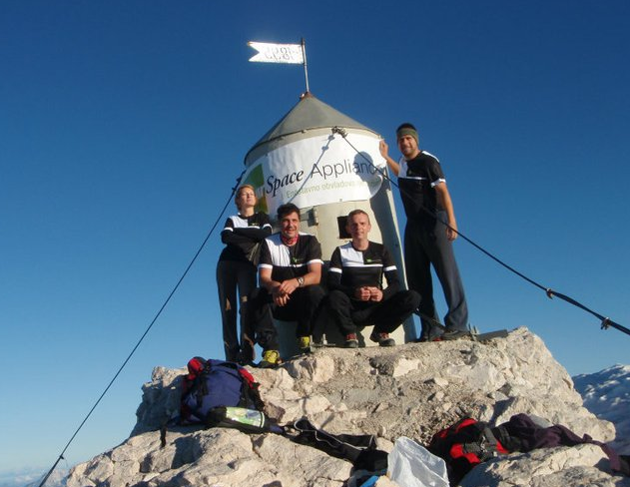
Kdo smo?
Varnost informacijskih sistemov
Pregled informacijskih sistemov
Big Data
Dobava in vzpostavitev strojne opreme
Vzpostavitev in upravljanje podatkovnih baz
Razvoj aplikacij po meri naročnika
Vzpostavitev sistemske infrastrukture
Sistemska integracija
Vzdrževanje IT okolja

Slide 4
Izzivi IT oddelkov
Vzpostavitev aplikacij in upravljanje podatkov brez prekinitev ob vzdrževanju
Storitve v javnem ali zasebnem oblaku, hibridna okolja
Upravljanje s kompleksnostjo in zagotavljanje fleksibilnosti glede na obseg poslovanja
Pristop, ki temelji na storitvah
Vzpostavitev novih tehnologij brez dodatnih tveganj
Možnost izbire široke palete rešitev
Integracija aplikacij, storitev in tehnologij iz različnih virov

Slide 5
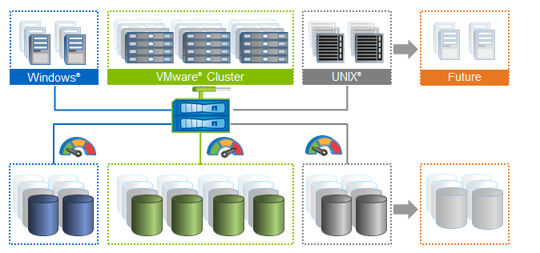
Tradicionalni pristop
Performančna ozka grla
Nezadovoljiva razpoložljivost
Pomanjkanje fleksibilnosti
Kompleksnost širjenja

Slide 6
Rešitev: Clustered Data ONTAP
Neprekinjeno delovanje
Izvajanje aktivnosti vzdrževanja brez prekinitev poslovanja
Dokazana učinkovitost
Poenostavi, avtomatiziraj in povečaj produktivnost z nižanjem IT stroškov
Neopazna skalabilnost
Vstopi majhen in rasti po potrebi
Priporočila za upravljanje podatkov v
zasebnih datacentrih in oblaku

Slide 7
Zagotavljanje neprekinjenega poslovanja
Brez prekinitev ob nadgradnja, tehnoloških nadgradnjah in zamenjavah
ERP
Messaging
VDI
Hypervisor
Transparentne nadgradnje in prenove
Zagotavljanje dostopa do podatkov čez celotno produktno življenjsko linijo
Dinamično razpolaganje s kapacitetami in sistemskimi sredstvi glede na potrebe
Clustered Data ONTAP®
FAS8020
FAS8040
FAS8040
FAS8060

Slide 8
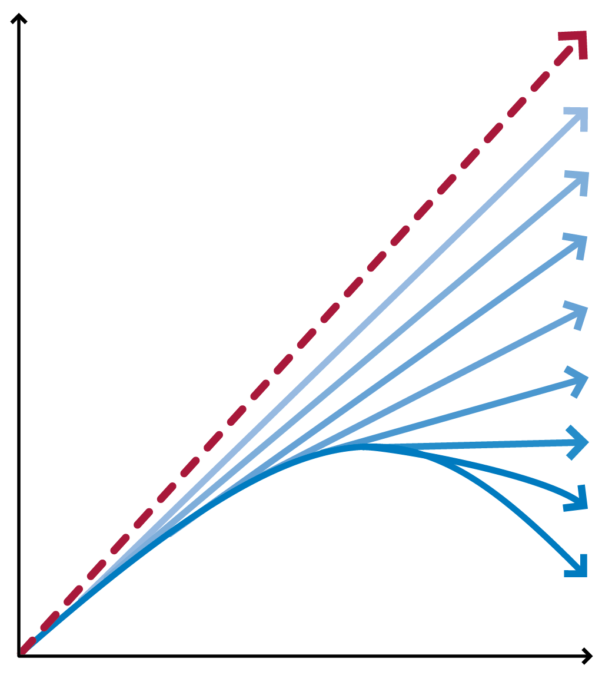
Prednosti dokazane učinkovitosti
Zniževanje CAPEX in OPEX
Upravljanje s stroški kapacitet s pomočjo udarne učinkovitosti
Združevanje in delitev infrastrukture glede na zahteve posameznih storitev
SATA/RAID-DP®
Snapshot™ technology
Storage Cost
Thin provisioning
Cloning
Deduplication
Compression
Flash Cache™
Flash Pool™
Storage Capacity

Slide 9
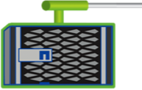
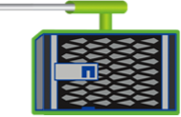
Prednosti neopazne skalabilnosti
Soočenje z novimi zahtevami
Iz malega raste veliko
Takojšnja reakcija
ERP
Messaging
VDI
Hypervisor
Širitev v treh dimenzijah
100PB
PB per
admin
Clustered Data ONTAP®
Kapaciteta
Upravljanje
4M IOPS,
linear
Zmogljivosti

Slide 10
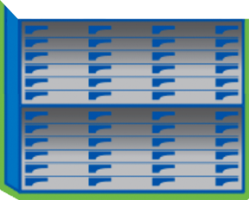
Skalabilnost hibridnega in All-Flash sistema
Širitev z dodajanjem krmilnikov (do 12 HA parov - 24 krmilnikov)
Nadgradnja posameznih krmilnikov
All-Flash FAS
All-Flash FAS
All-Flash FAS
All-Flash FAS
All-Flash FAS
Hybrid FAS
All-Flash FAS
Hybrid FAS
>4M IOPS in 5PB all-flash kapacitet
NetApp® all-flash FAS: optimiziran za najzahtevnejše obremenitve
Povečanje ROI in fleksibilnosti s tehnologijo, ki sočasno podpira mešano diskovno polje s homogeno All-Flash tehnologijo
Brez razlike pri upravljanju z all-flash in hibridnimi sistemi

Slide 11
Osnovni element infrastrukture
Clustered Data ONTAP®
Osnovne zahteve:
Standardiziran podatkovni modul
Varno multi-tenancy okolje
Virtualna sistemska sredstva
Učinkovit prenos podatkov
Napredno upravljanje
SVM
SVM
SVM
Brezprekinitveno upravljanje
Učinkovitost
Neopazna razširljivosti

Slide 12
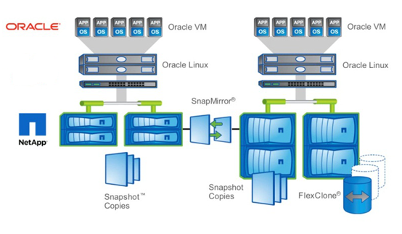
Fizična infrastruktura
Komponente:
Intel strežniško okolje
Oracle Linux
Oracle VM
Mrežna oprema (IP / FCP)
NetApp diskovni sistem

Slide 13
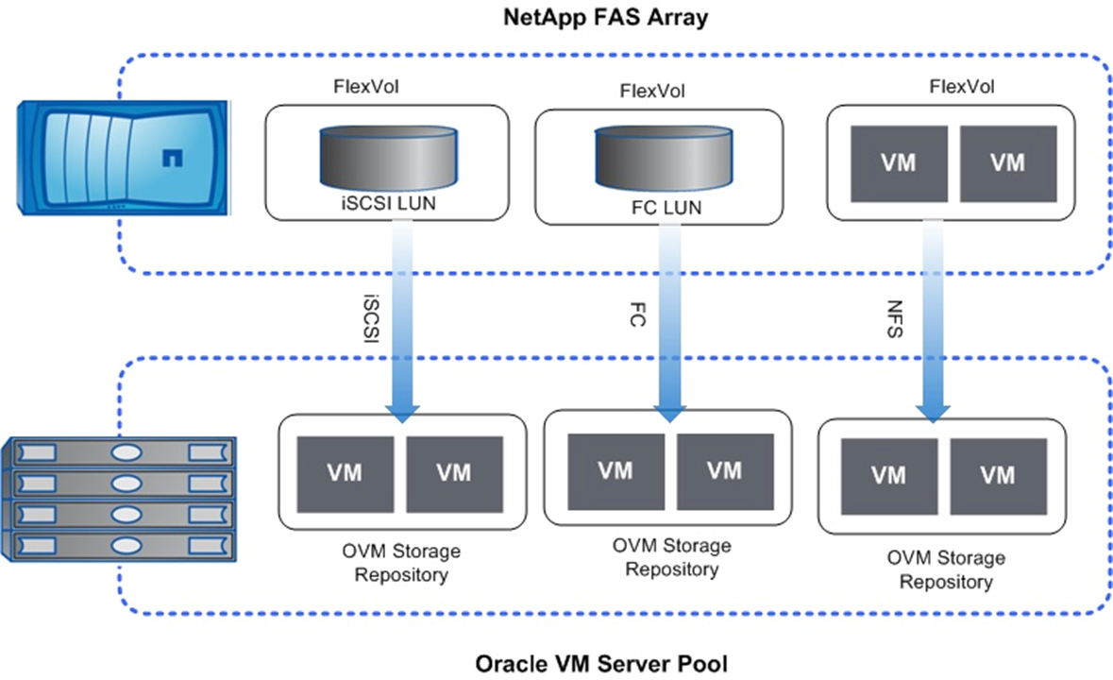
Logična shema

Slide 14
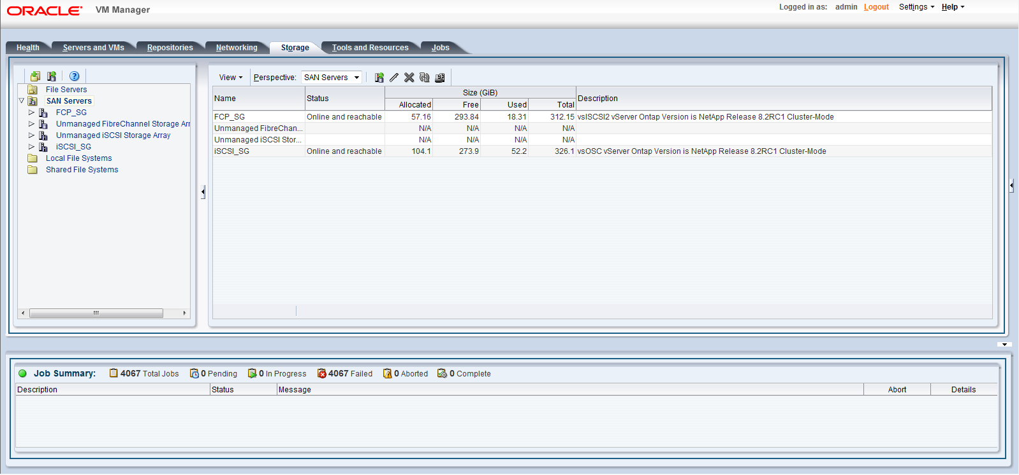
NetApp Plug-In za Oracle VM
Vgrajene funkcije:
Pregled diskovnega sistema
Nadzor nad delovanjem
Upravljanje s kapacitetami
Kloniranje podatkov

Slide 15
Demonstracija rešitve

Slide 16
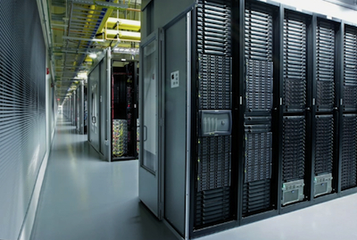
Zaključek
Osnovne zahteve:
NetApp kot diskovni sistem za vse podatke v podjetju
Napredna tehnologija
Podpora javnim in zasebnim oblakom
Integracija z Oracle rešitvam

